Slide 1
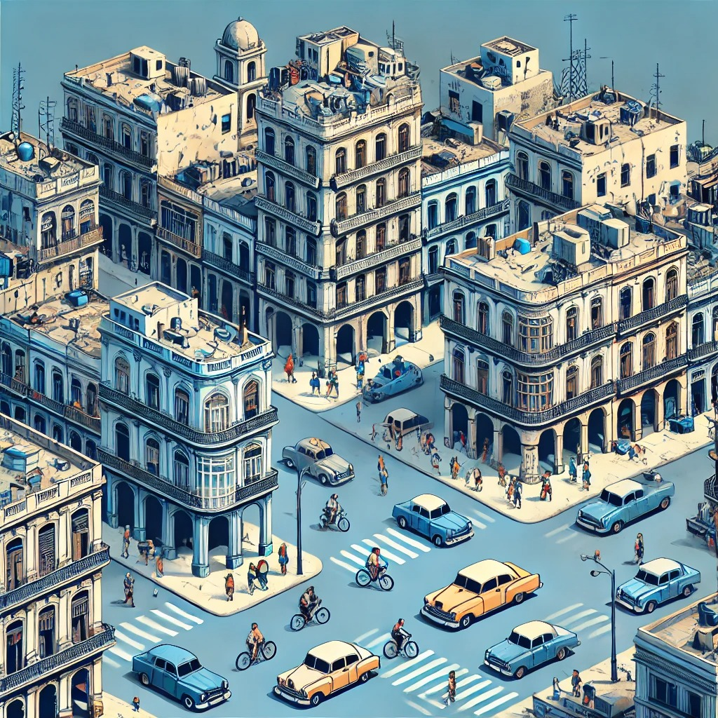
XX Encuentro Internacional sobre Gestión de Ciudades Patrimoniales
Hablemos sobre
el Plan
de La Habana
Laboratorio Urbano para La Habana

Slide 2
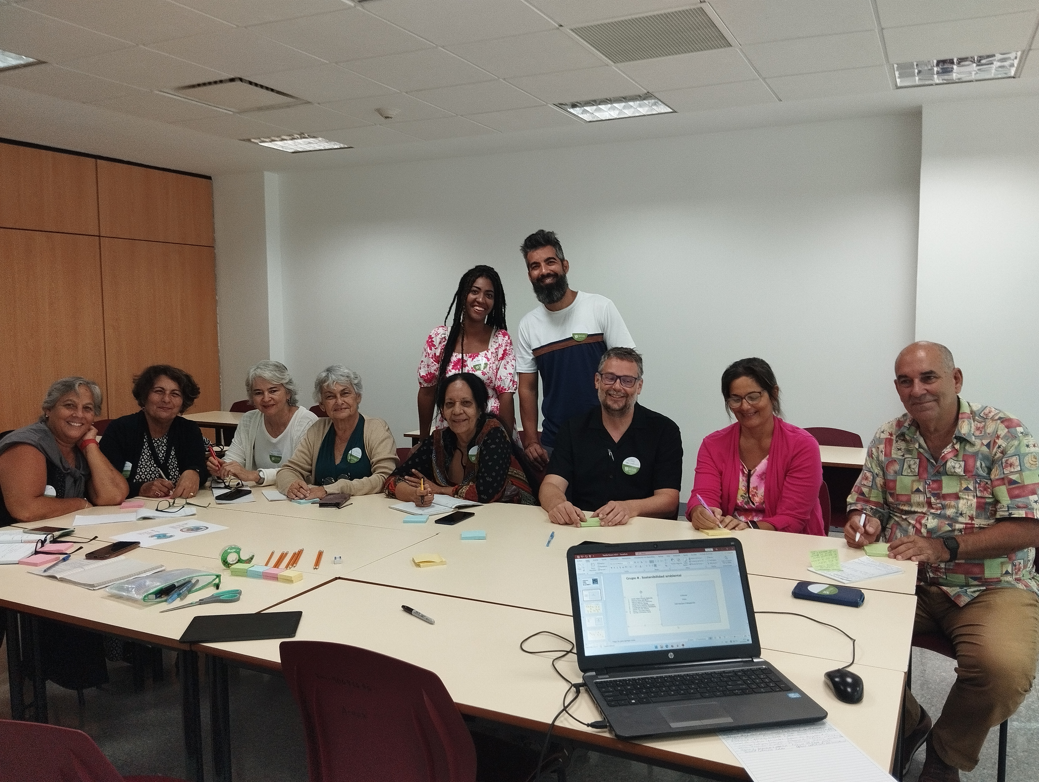
Grupo #4 . Sostenibilidad ambiental
Colocar
Foto
Del equipo trabajando
Iraida Isabel Pineda Mesquias
Patricia Pérez Bell-lloch
María Eugenia Ruiz Martínez
Adriana Gómez Alzate
Isabel María Valdivia Fernández
Guadalupe Rodríguez Rodríguez
Daniel Morcillo Álvarez
Mario J. González Martin
Yamilet Colmenero Salas
Ulsia Urrea Mariño

Slide 3
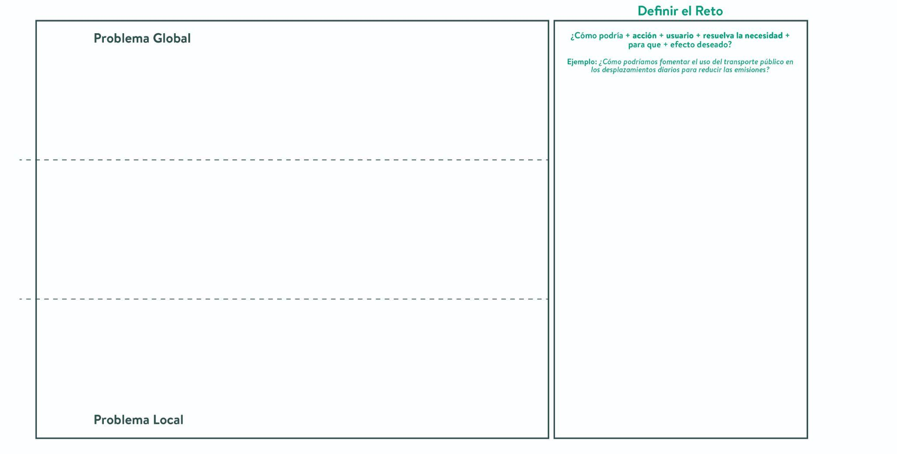
Definición de problemas
Transporte y movilidad
Fuentes renovables de energia
Contaminacion del aire y el agua
Clima extremo
Higiene
Fuentes renovables de energía
Gestión de residuos
Agua
Gestión de residuos
Agotamiento de los suelos
Fuentes renovables de energia
Higiene de la ciudad
Paisaje cultural
Impacto del turismo
Agua
Movilidad
Verde urbano
Ecosistema costero
Movilidad
Paisaje cultural

Slide 4


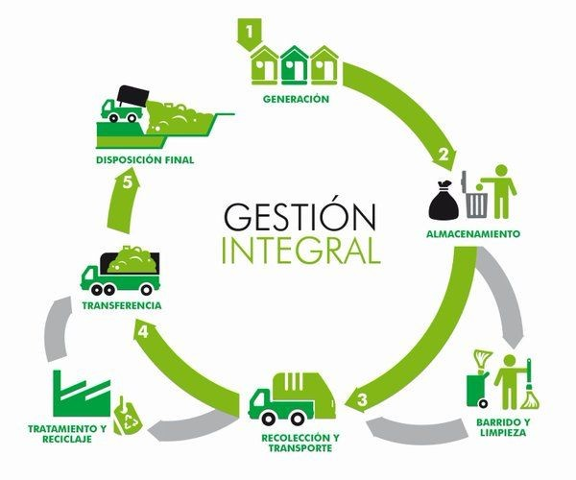
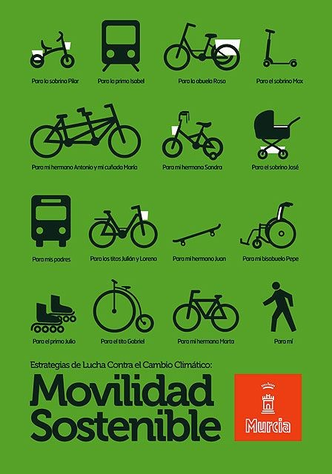
Punto de partida
Retos definidos
¿Cómo podríamos implementar el PMUS Para satisfacer las necesidades de la ciudad y educir la huella de carbono?
¿Cómo podríamos solucionar problemas comunitarios en instituciones o privados ara disminuir la dependencia de la red nacional?
¿Cómo podemos lograr una gestión integral de los residuos solidos del territorio para mejorar las condiciones de salubridad de sus habitantes?
¿Cómo la puesta en marcha de un plan integral del paisaje cultural de la ciudad mediante acciones colaborativas y cocreativas podrían lograr la apropiación para su transformación regenerativa?
¿Cómo se podría gestionar integralmente la ciudad como un paisaje cultural ambiental entre habitantes, especies naturales, patrimonio biocultural y visitantes?

Slide 5
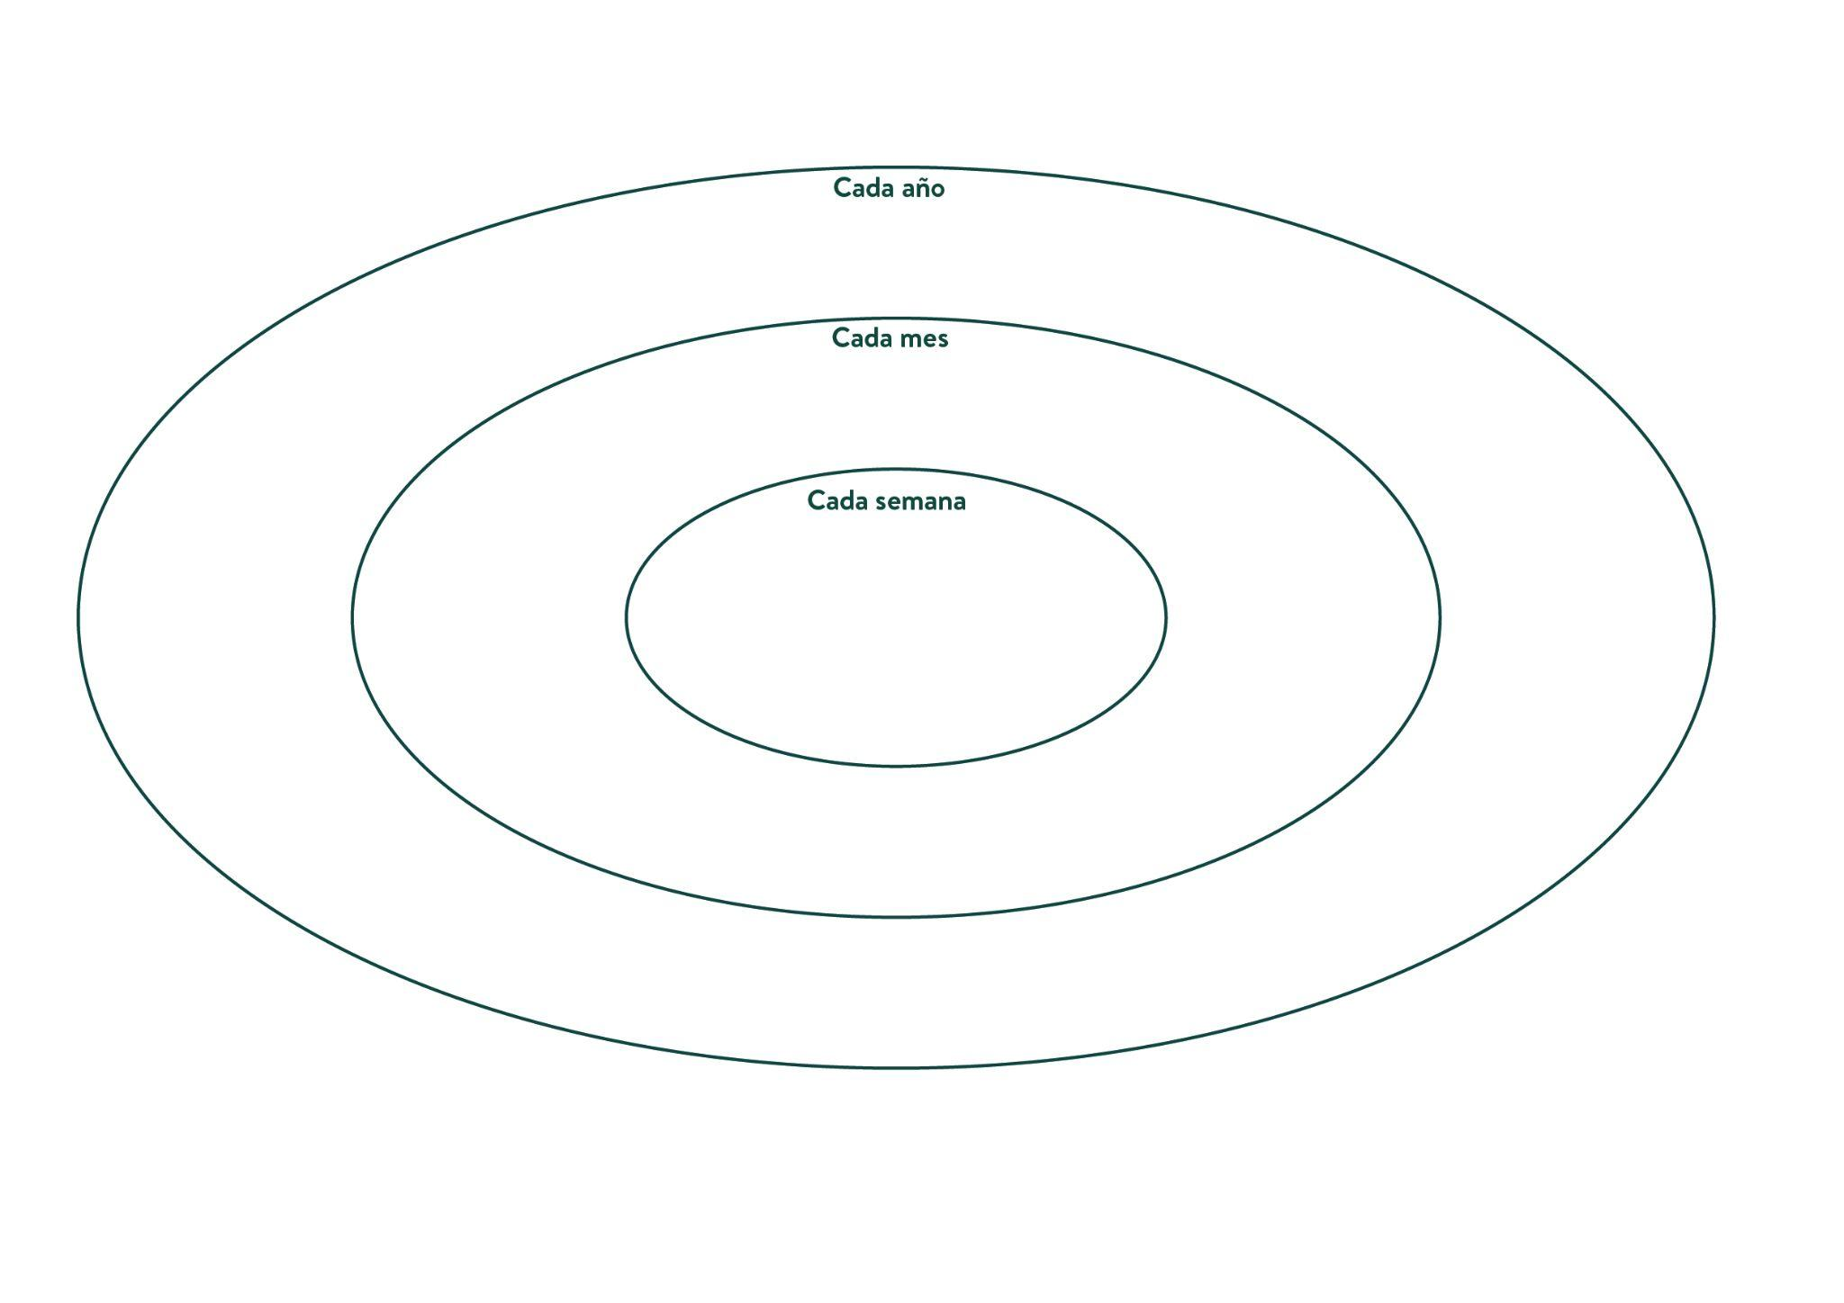
Resumen de actores implicados en los retos
CITMA
ONURE
MEP
Arbolado urbano
Decisiones provinciales
Academia
OBE
Gobierno municipal
Decisiones municipales
Sociedad civil
Líderes naturales
Centro nacional de envases y embalajes
Servicios comunales
Decisiones locales
Actores economicos
DPOTU
comunidad
Sociedad civil municipal
DMOTU
buzos
Direccion provincial de transporte
Salud y educación
Academia
MININT
Gobierno de La Hanaba
Ministerio transporte
Empresa de Materia Prima
Financistas

Slide 6
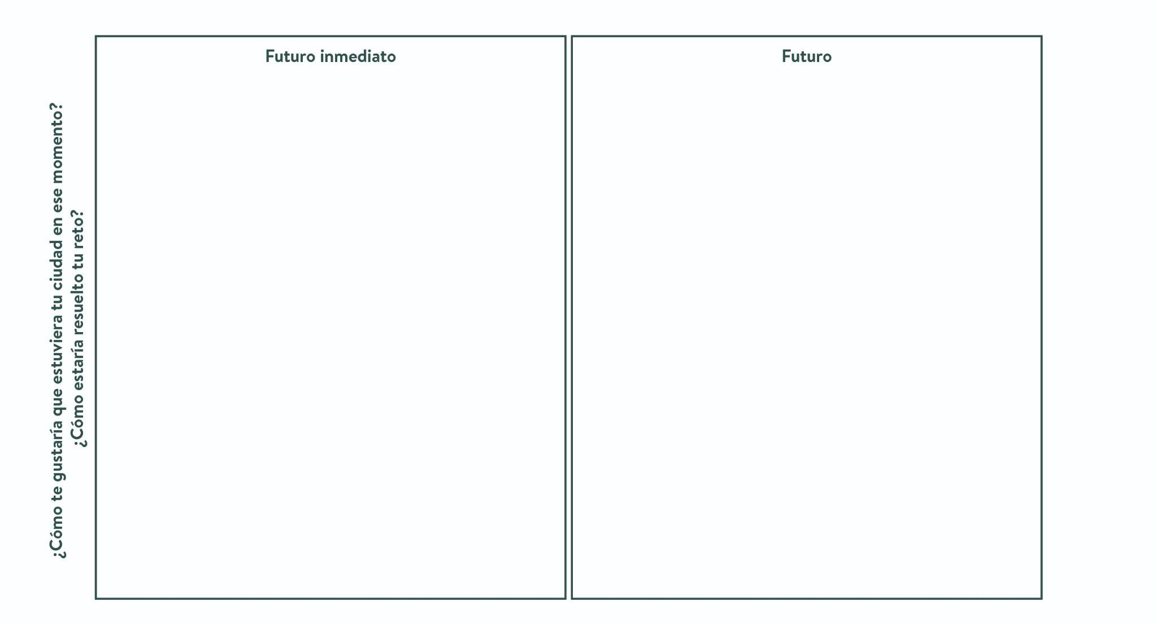
Digitalizar el Futuro
Infraestructura-Montaje de sistemas
Fomentar marco jurídico
Red de comunidades energeticas interconectadas
Legislación regulatoria y de incentivos para las comunidades energéticas
capacitación
Campañas de comunicación
Comunidades energéticas
Incentivos para producir energía
Movilidad que incluya todas las formas que minimizan el impacto ambiental
Mejoras condiciones de trabajo de buzos
Plan tareco
Acopio de residuos valorizados
Buena infraestructura vial, mínima acidentalidad,mínimas emisiones
Incentivos financieros para el reciclaje
Urbanismo táctico,
+ caminabilidad, +bicicletas
Plan integral de los paisajes
Gestión integral de desechos sólidos
Mínima cantidad de basura en el vertedero final
Crear capacidades para la economía circular
Plan de movilidad urbana
Uso de las tic para mejorar la movilidad
Recuperación integral del paisaje
Mejorar la seguridad vial
Economía circular

Slide 7
Definición de los proyectos
Nombre: Ha’bici
Eslogan: Dale pedale
Objetivo del Proyecto
Promover el uso de la bicicleta a escala ciudad
Descripción del Proyecto
Crear una red de bicicletas públicas a escala ciudad
Crear una red de aparcamiento para bicicletas públicas y privadas
Garantizar sistemas de seguridad y medios
Aliados
Dirección general de transporte
PDLs
MIPYMES veloCuba y teleforja
¿A quién va dirigido?
A los ciclousuarios de La Habana

Slide 8
Nombre: Comunidad energética en Regla
Eslogan: Cambia la mirada, energízate por la comunidad
Objetivo del Proyecto
Crear a menos una comunidad energética para reducir la dependencia del sistema nacional y favorecer el uso de F.R.E
Descripción del Proyecto
Sistema local de producción y distribución de energías limpias beneficiando a la comunidad y a instituciones que brindan servicios en la comunidad
Aliados
Dirección de Desarrollo Municipal
Academia
OBE
Sociedad civil
Salud y educación
CAM
¿A quién va dirigido?
Privados
Instituciones vinculadas (salud y educación)

Slide 9
Nombre: Basura cero
Eslogan: Uniendo puntos
Objetivo del Proyecto
Crear una red de puntos de acopio para residuos valorizados
Descripción del Proyecto
Centros de acopio sirvan para juntar los residuos valorizados
Aliados
Empresa de materia prima
Buzos
Habitantes
Actores económicos
Empresa de servicios comunales
Gobierno
¿A quién va dirigido?
Habitantes de la ciudad

Slide 10
Nombre: Programa de gestión ambiental del sistema paisaje cultural dela ciudad de La Habana
Eslogan: Hacia una regeneración ambiental del paisaje de La Habana
Objetivo del Proyecto
Gestionar la estabilidad ambiental del paisaje cultural de la ciudad como sistema
Descripción del Proyecto
Trabajar en los diferentes ecosistemas de paisajes culturales que conforman la ciudad
Aliados
Instituciones gubernamentales
Instituciones de la sociedad civil
Actores económicos
Canales de comunicación social
Industrias de la información y la comunicación
¿A quién va dirigido?
Comunidades
Sociedad civil
Usuarios del sistema ciudad
Gestores económicos
Gobernantes y acadèmicos

Slide 11
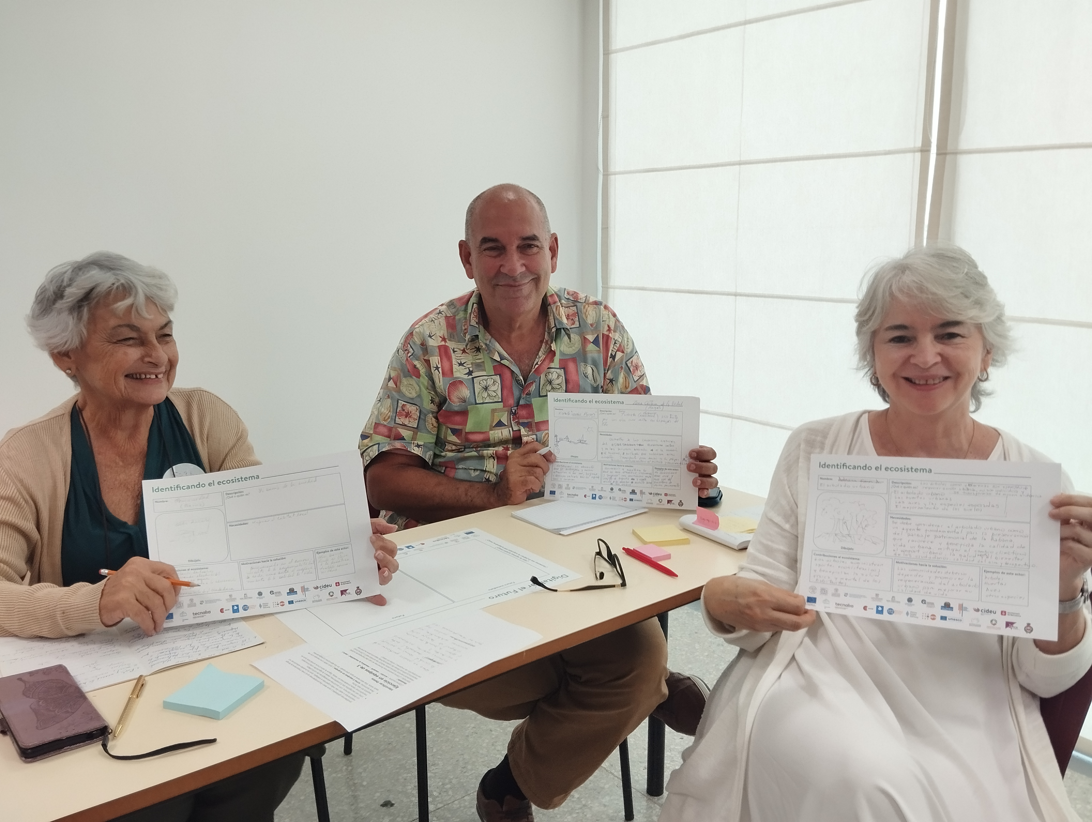
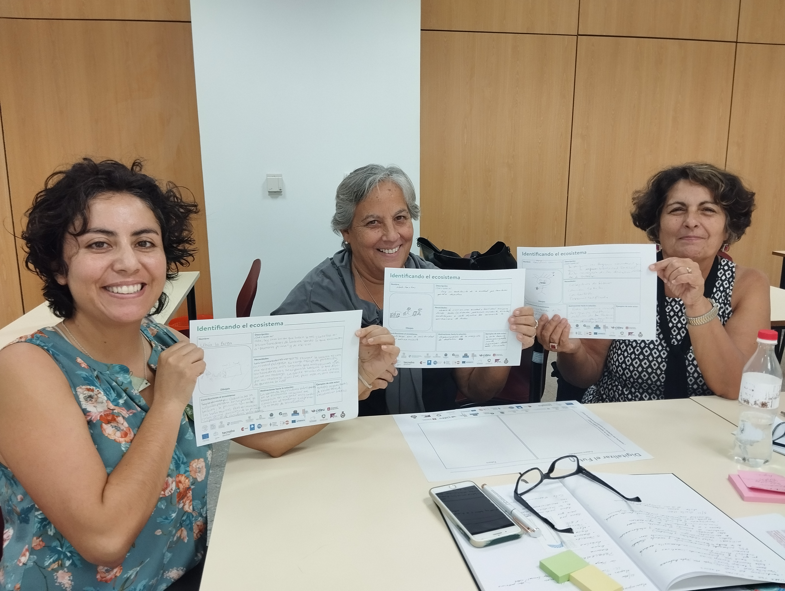
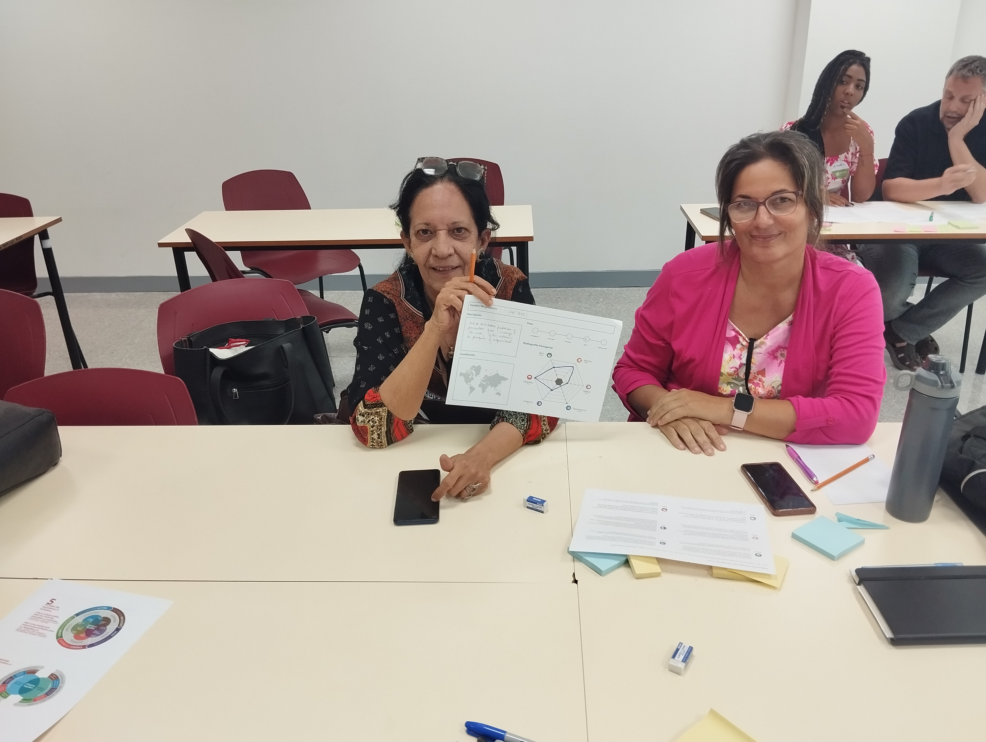
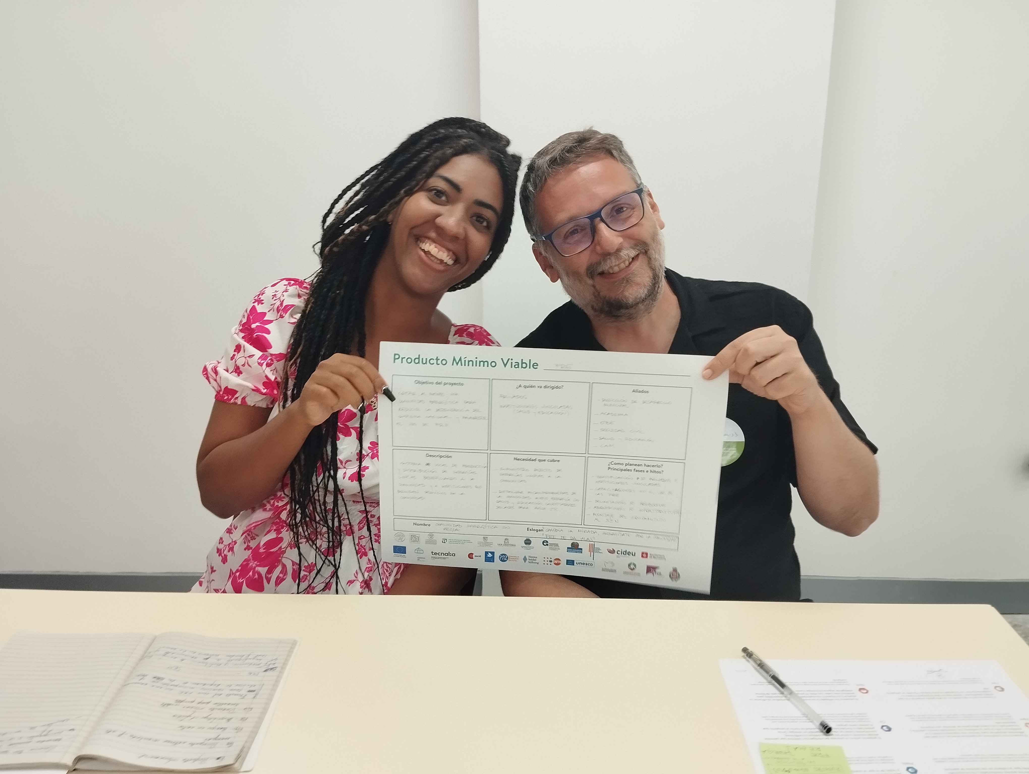
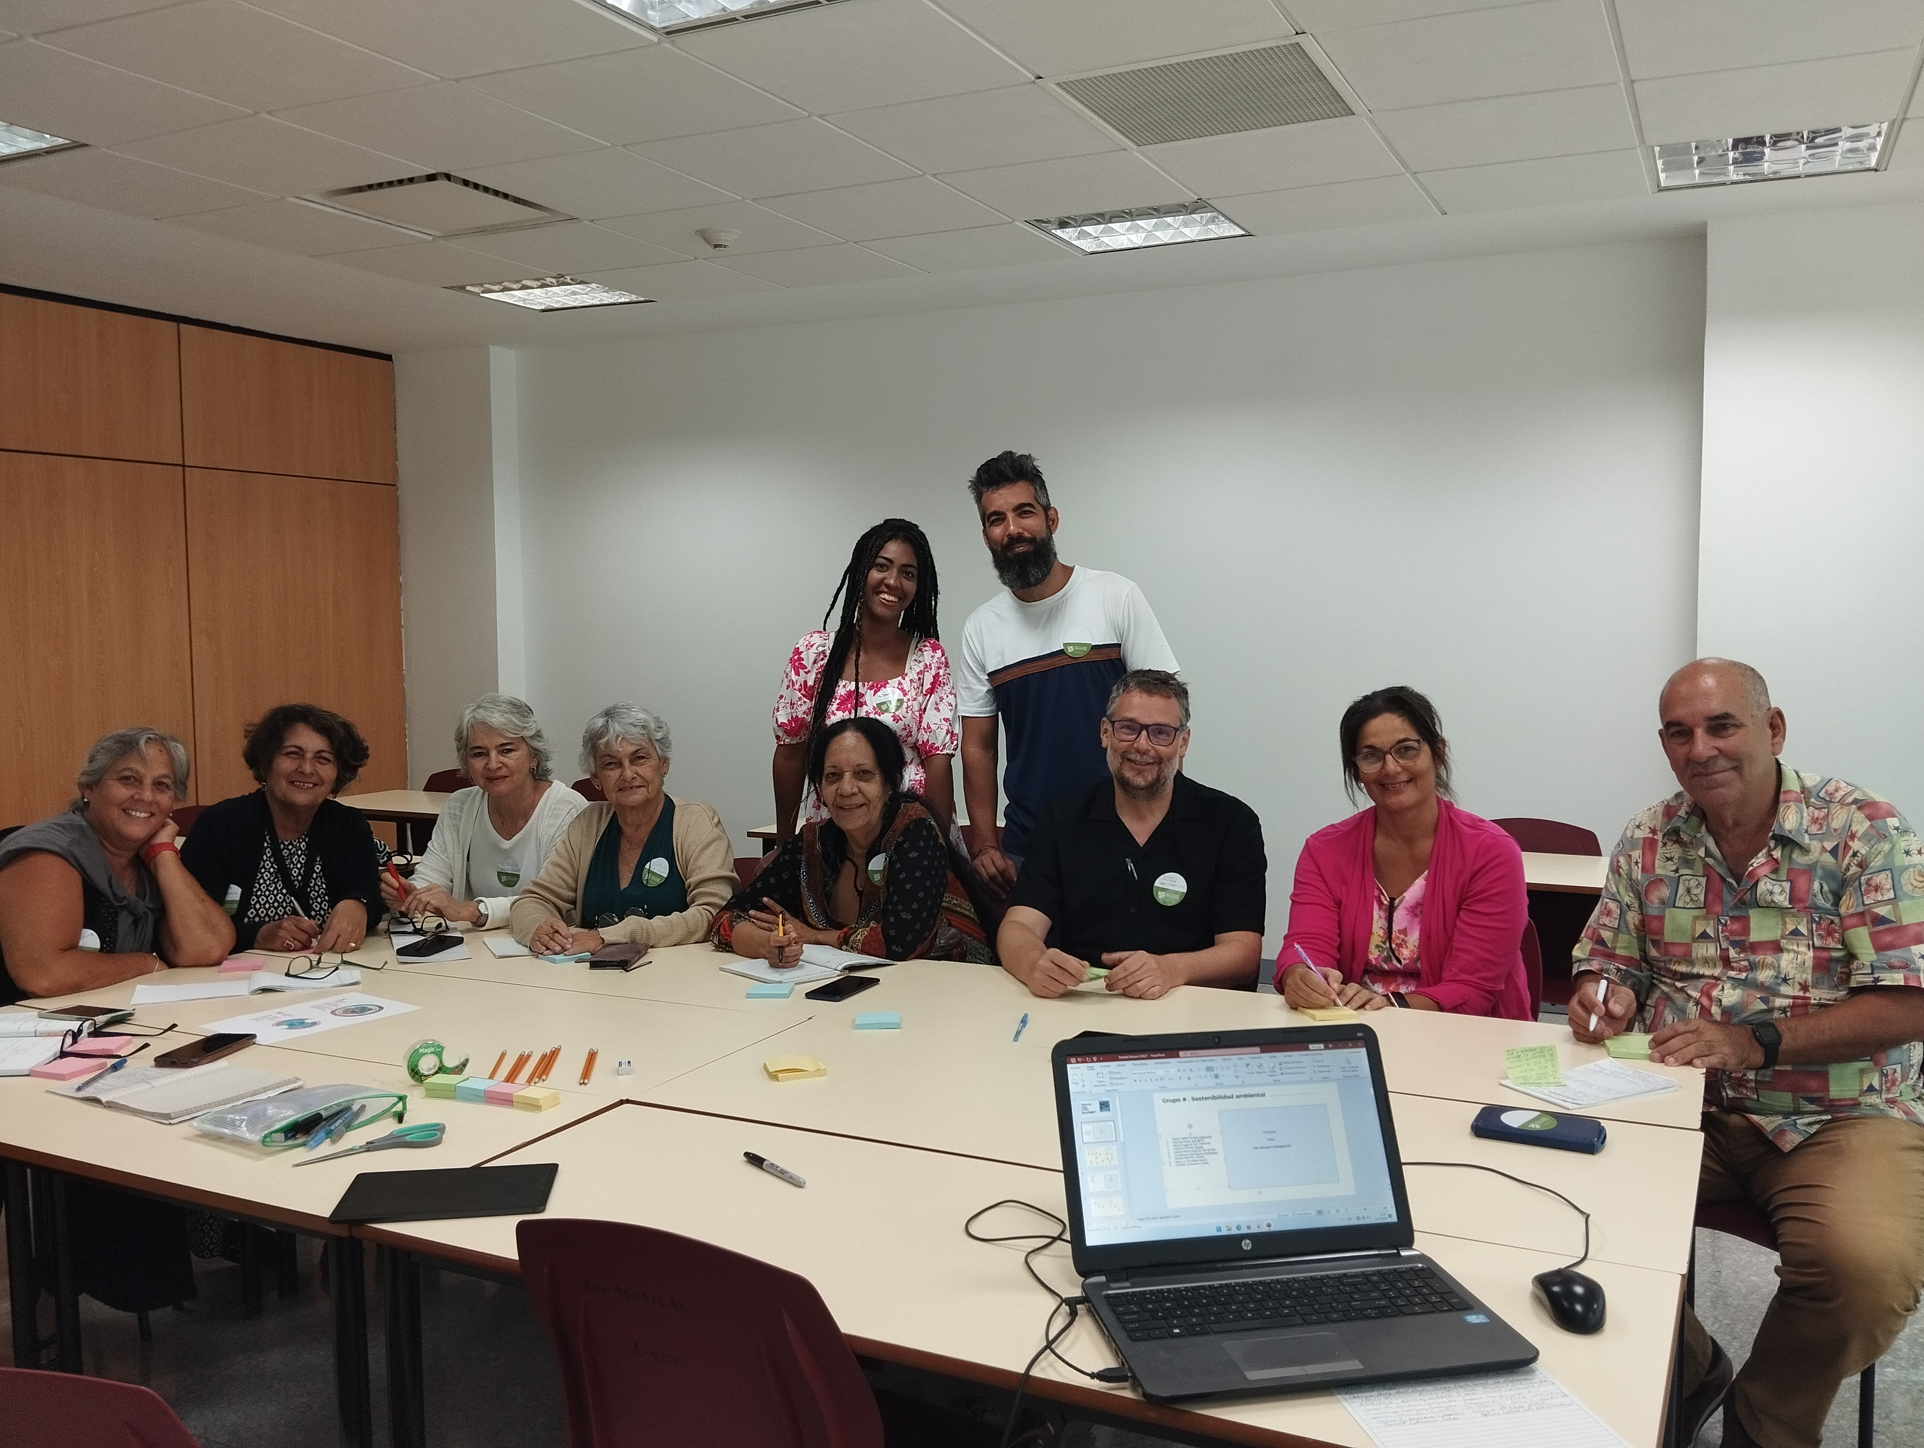

Slide 12
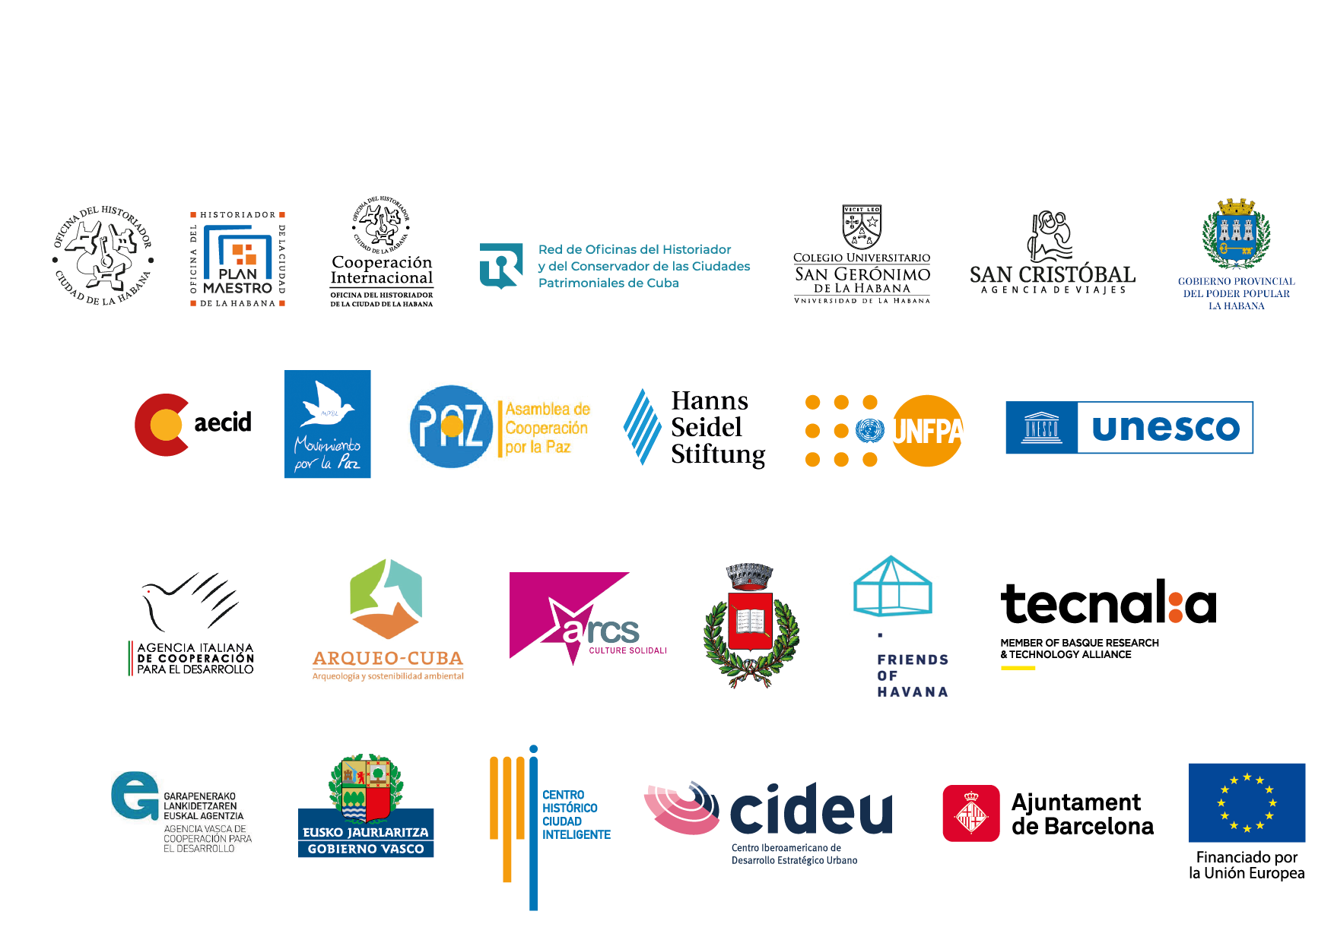
¡Muchas
Gracias!

